Slide 1
Wir entwickeln Lösungen
Mit der KGSt
auf dem richtigen Kurs

Slide 2
Erfordern Web 2.0 und Social Media organisatorische und personalorientierte Veränderungen?
Marc Groß, Andreas Pamp
17. EVK, 15. März 2012, Bremen

Slide 3
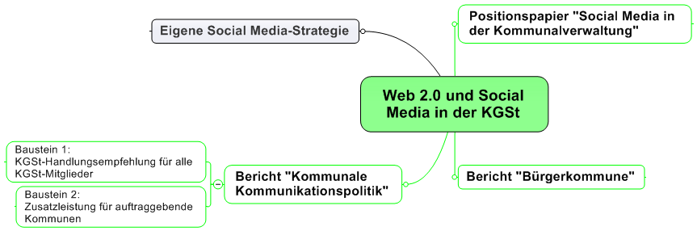

Slide 4

Freunde fürs Leben – wie
das Internet die Beziehung
zwischen Bürger und
Kommune verändern
kann.
… ob wir wollen oder nicht!?
Bildquelle: http://view.stern.de/de/picture/Zaun-Seil-Zusammenhalt-Schwarz-Still-%26-Objektfotografie-1999323.html (Abruf: 12.03.2012)

Slide 5
Internet, Web 2.0 und Social Media im Zusammenhang
Social Media
Web 2.0
Internet

Slide 6
Vorteile von Social Media
Wissens-manage-ment unter-stützen
Mehr Bürger erreichen
Crowd-sourcing-mechanis-men nutzen
Moder-nität beweisen
E-Govern-ment stärken
Probleme im Netzwerk lösen
Stimmung erkennen

Slide 7
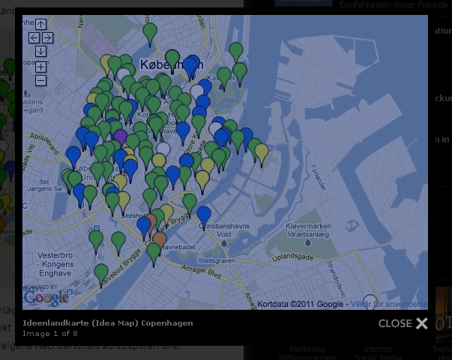
Ein Beispiel für Crowdsourcing
Bildquelle: http://www.andersdenken.at/open-innovation-kopenhagen/ (Abruf: 12.03.2012)

Slide 8
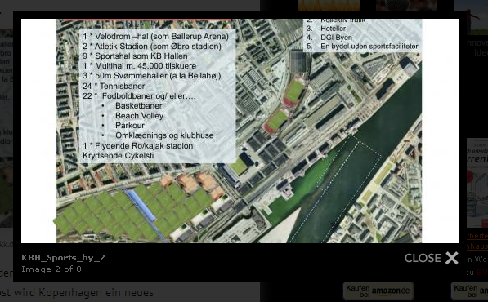
Ein Beispiel für Crowdsourcing
Bildquelle: http://www.andersdenken.at/open-innovation-kopenhagen/ (Abruf: 12.03.2012)

Slide 9
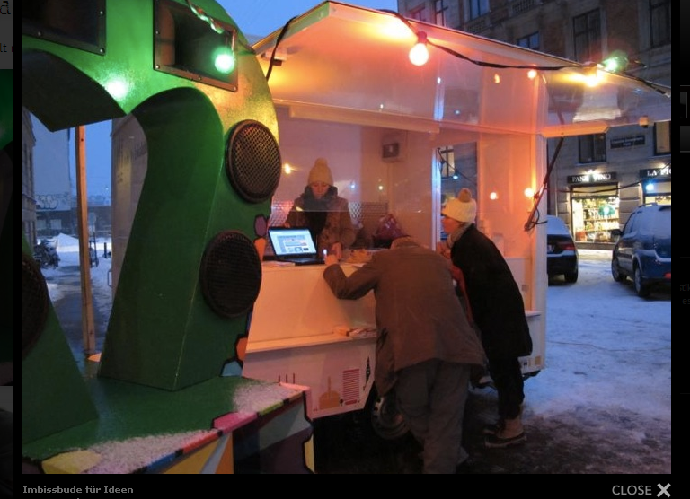
Ein Beispiel für Crowdsourcing
Bildquelle: http://www.andersdenken.at/open-innovation-kopenhagen/ (Abruf: 12.03.2012)

Slide 10
Machen wir Facebook oder Twitter?
… die falsche Frage!?

Slide 11
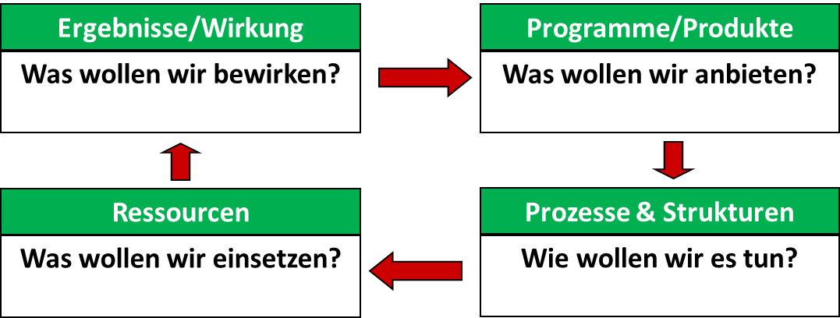
KGSt-Zielfelder des strategischen Managements

Slide 12
Regionale Identität?
WIR-Gefühl
Emotionale
Verbundenheit
Bürgerengagement
Soziale Verantwortung
Teil einer Gemeinschaft
Geschichtliche und heimatliche Eigenart wahren
Ökologische Verantwortung

Slide 13
„Aktivierung der Beteiligten für ihre eigenen Angelegenheiten, die die in der örtlichen Gemeinschaft lebendigen Kräfte zur eigen-verantwortlichen Erfüllung öffentlicher Auf-gaben der engeren Heimat zusammenfließt mit dem Ziel, das Wohl der Einwohner zu fördern und die geschichtliche und heimatliche Eigenart zu wahren“
(BverfGE 11, 266/275f).

Slide 14
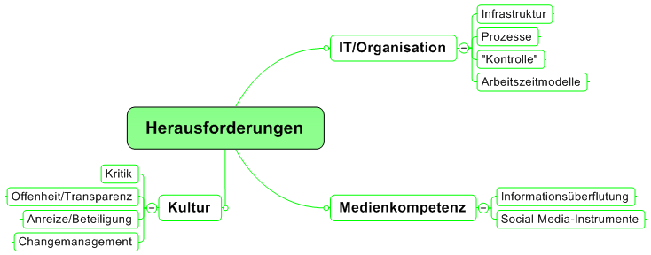

Slide 15
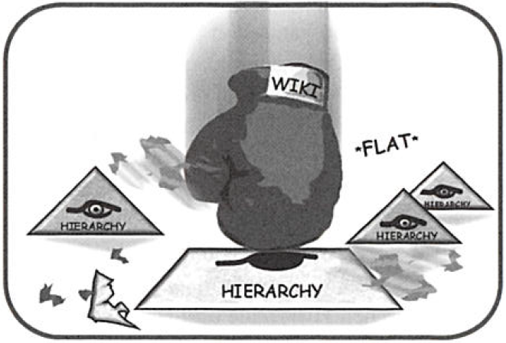
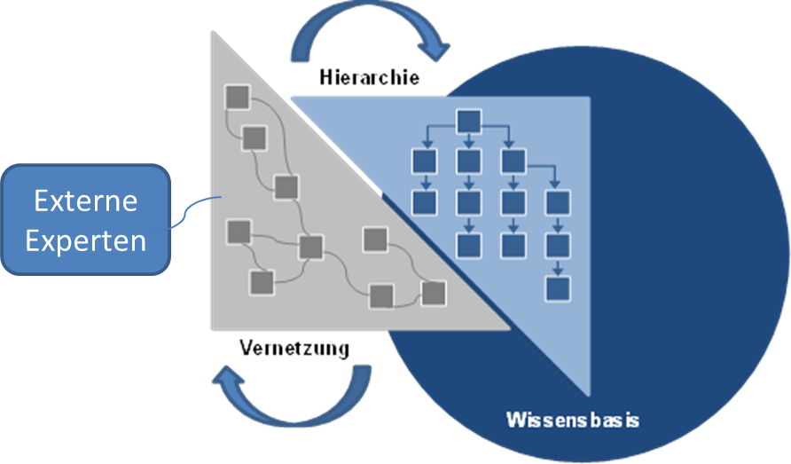
Zwei Organisationsmodelle miteinander verbinden
Bildquelle (links): Schönefeld (2009), S. 89; Bildquelle (rechts): Lembke (2011), S. 188

Slide 16
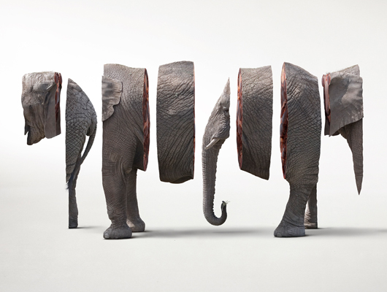

Think Big!
Start Small!
© KGSt® Köln,
Hinweis: Für diese Folie musste kein Tier sterben!

Slide 17
Marc Groß
Referent für Informationsmanagement
Telefon +49 221 37689-32 Marc.Gross@kgst.de
www.kgst.de
Andreas Pamp
Referent für Informationsmanagement
Telefon +49 221 37689-25 Andreas.Pamp@kgst.de

